Slide 1
το καλοκαίρι

Slide 2
η παραλία

Slide 3
οι διακοπές

Slide 4
η θάλασσα

Slide 5
η Κύπρος

Slide 6
η Ελλάδα

Slide 7
η βουτιά

Slide 8
τα παγωτά

Slide 9
οι φίλοι

Slide 10
η άμμος

Slide 11
το ταξίδι

Slide 12
το αμάξι

Slide 13
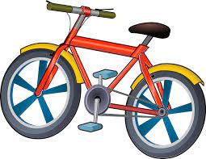
το ποδήλατο

Slide 14
το αεροπλάνο

Slide 15
το τρένο

Slide 16
το πλοίο

Slide 17
το τάξι

